Slide 1








NHIỆT LIỆT CHÀO MỪNG QUÝ THẦY CÔ
VỀ DỰ GIỜ LỚP 3C
Toán
Bài 9: Bảng nhân 6, bảng chia 6
Giáo viên: Lê Thị Mùi Hạnh
Năm sinh: 1991

Slide 2






Slide 3
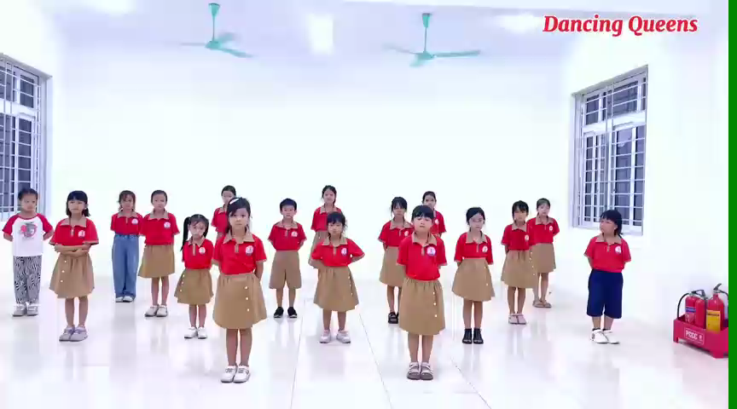

Slide 4

5 x 7 =
40 : 5 =
Notes:
Cô thấy các em đã ghi nhớ và vận dụng được bảng nhân, chia 5 để làm bài rất tốt. Trong tiết học ngày hôm nay chúng ta cùng tìm hiểu tiếp bảng nhân, chia 6 nhé.

Slide 5


Slide 6











Slide 7

Notes:
? Qua quan sát video hãy cho cô biết Mỗi con bọ rùa có mấy chấm ở cánh?
Bạn Mai hỏi gì
Muốn tìm 4 con bọ rùa

Slide 8

Mỗi con bọ rùa có 6 chấm ở cánh. Hỏi 4 con bọ rùa như vậy có bao nhiêu chấm ở cánh?
Notes:
Muốn tìm 4 con bọ rùa….các em sẽ làm ntn
Để xem cả lớp mình có nhất trí … cô yêu cầu cả lớp viết ra bảng con phép tính để đi tìm 4 con bọ rùa nv thì có bn chấm
GV ghi bảng 6x4 = ?
? Bạn nào có thể cho cô biết 6 x 4 bằng bao nhiêu
? Vì sao em biết
6 x 4 tức là số 6 được lấy 4 lần. Nêu cho cô phép tính

Slide 9

Bảng nhân 6
6 x 1 =
6 x 2 =
6 x 3 =
6 x 4 =
6 x 5 =
6
6 x 6 =
6 x 7 =
6 x 8 =
6 x 9 =
6 x 10 =
+ 6
12
18
+ 6
24
Notes:
Nêu kqua theo dãy
Vì sao em tính được 6x6 = 36

Slide 10
Bảng nhân 6
Nhận xét
6 x 1 = 6
6 x 2 = ?
6 x 3 = ?
6 x 4 = 24
6 x 5 = 30
6 x 6 = ?
6 x 7 = ?
6 x 8 = ?
6 x 9 = ?
6 x 10 = ?
6 x 1 = 6
6 x 2 = 12
6 x 3 = 18
6 x 4 = 24
6 x 5 = 30
6 x 6 = 36
6 x 7 = 42
6 x 8 = 48
6 x 9 = 54
6 x 10= 60
- Thừa số thứ nhất đều là số 6.
- Thừa số thứ hai là các số tự nhiên tăng dần từ 1 đến 10.
- Tích là các số tăng dần hơn kém nhau 4 đơn vị
Notes:
? Em có nhận xét gì về thừa số thứ nhất
? Thừa số thứ 2 có đặc điểm gì
? Em có nhận xét gì về tích
Từ phép nhân 6 x 4 bạn nào có thể viết cho cô phép chia

Slide 11
3
Bảng nhân 6
Bảng chia 6
6 x 1 = 6
6 x 2 = 12
6 x 3 = 18
6 x 4 = 24
6 x 5 = 30
6 x 6 = 36
6 x 7 = 42
6 x 8 = 48
6 x 9 = 54
6 x 10= 60
6 : 6 = 1
12 : 6 = 2
18 : 6 =
24 : 6 =
30 : 6 =
36 : 6 =
42 : 6 =
48 : 6 =
54 : 6 =
60 : 6 =
Số bị chia là các số tăng dần hơn nhau 6 đơn vị .
Số chia đều là số 6.
Thương là các số tự nhiên tăng dần từ 1 đến 10.
3
4
5
6
7
8
9
10
Notes:
G đưa màn hình bảng chia 6
Cta thấy 6:6 = 1.
? Từ phép nhân 6x2 bạn nào có thể lập cho cô phép chia với 6
Để lập được bảng chia 6 các em sẽ dựa vào bảng nhân 6 mà các em vừa lập.
Nhiệm vụ của các em sẽ cùng nhau hoàn thành bảng chia 6 vào nháp sau đó TLN2 nói cho nhau nghe về bài làm của mình.
HS CHIA SẺ BẢNG CHIA

Slide 12
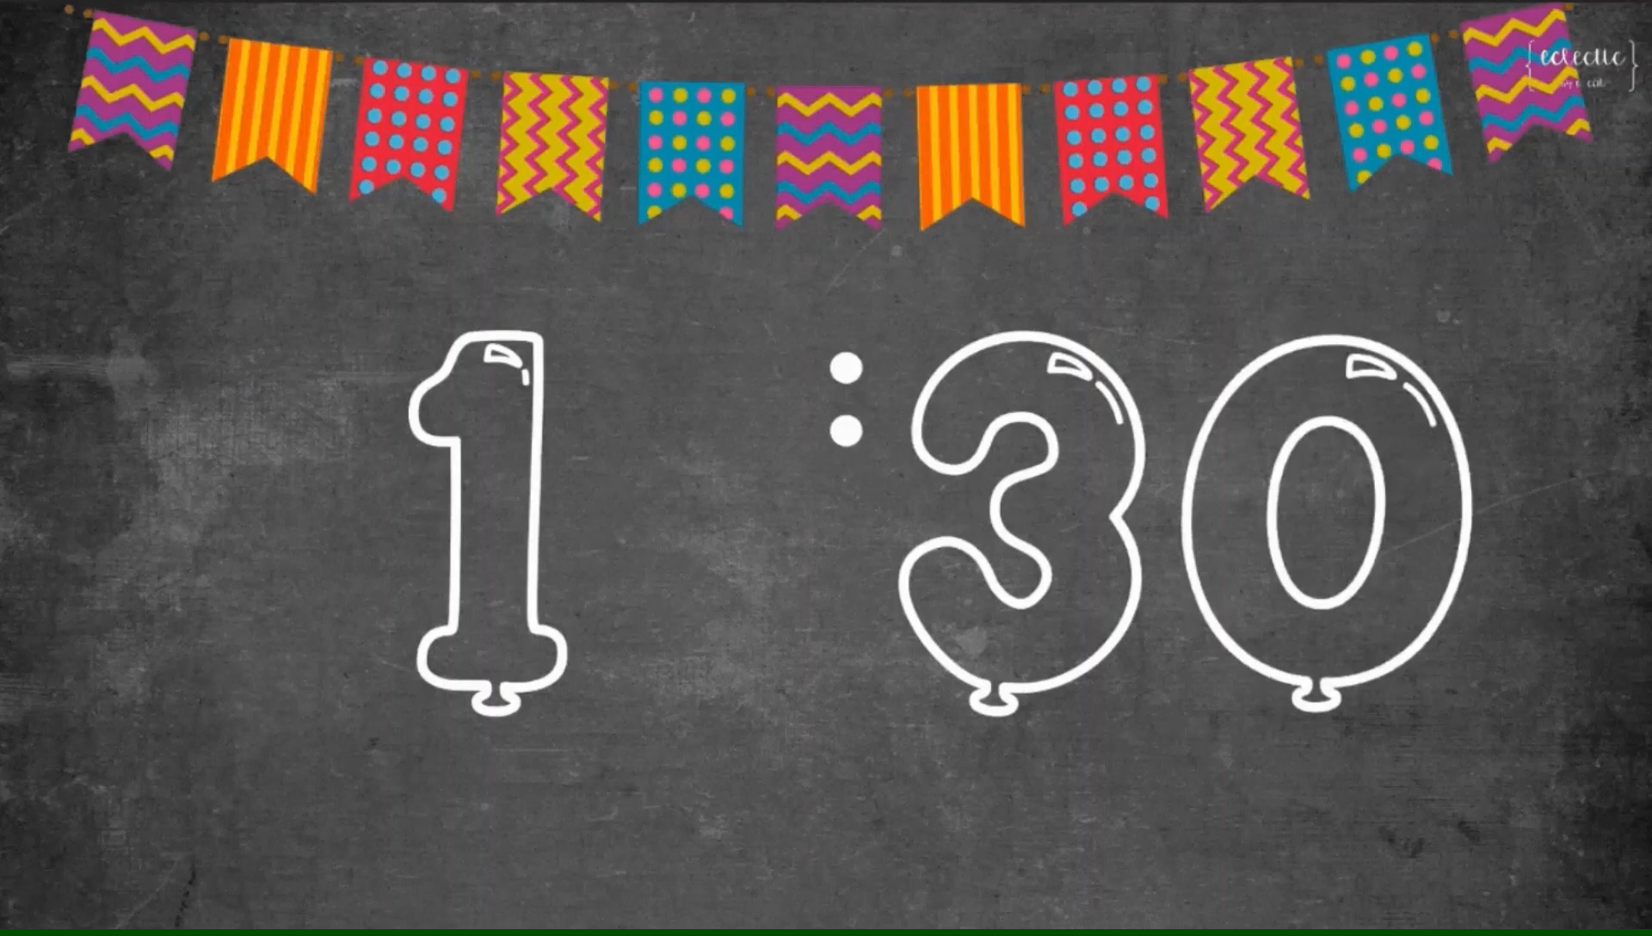

Slide 13






6 x 1 = 6
6 x 2 = 12
6 x 3 = 18
6 x 4 = 24
6 x 5 = 30
6 x 6 = 36
6 x 7 = 42
6 x 8 = 48
6 x 9 = 54
6 x 10 = 60
6 : 6 = 1
12 : 6 = 2
18 : 6 = 3
24 : 6 = 4
30 : 6 = 5
36 : 6 = 6
42 : 6 = 7
48 : 6 = 8
54 : 6 = 9
60 : 6 = 10

Slide 14
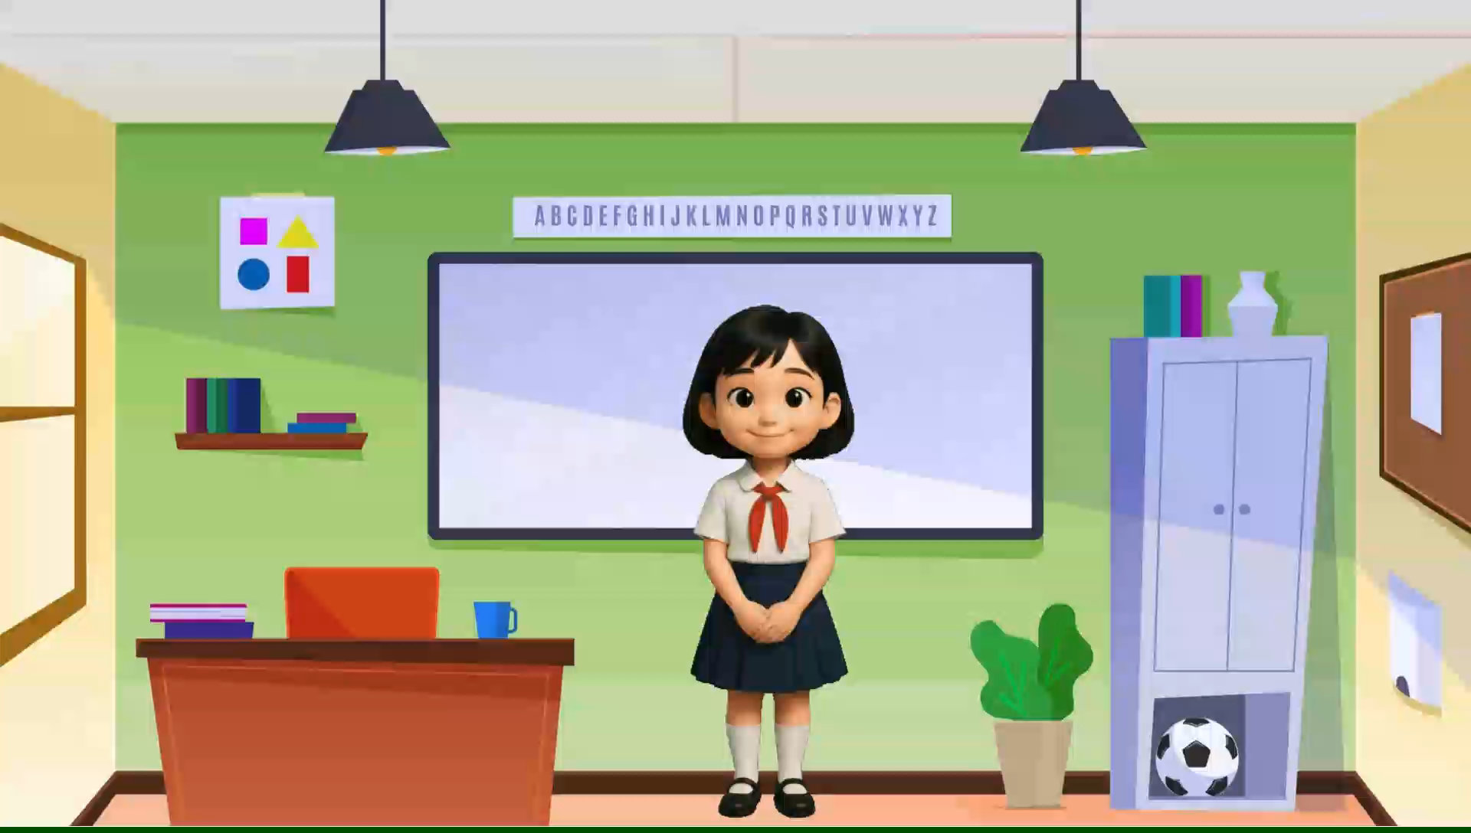

Slide 15


Slide 16


1. Tính nhẩm
6x1=
12:6=
6x5 =
6x4=
18:6=
30:6=
6x6=
48:6=
30:5=

Slide 17
TIẾP SỨC
ĐỒNG ĐỘI

Slide 18

Notes:
Lấy tích chia cho thừa số này thì kết quả là thừa số kia. ĐÂY chính là mối quan hệ giữa phép nhân và phép chia. Các em có thể vận dụng để làm toán nhanh hơn.

Slide 20






2
Hai phép tính nào dưới đây có cùng kết quả?
2 x 9
4 x 2
36 : 6
5 x 6
6 : 3

Slide 22














THỔI ĐÈN CẦY

Slide 23

Đúng rồi!!!
6 x 7 =
6 x 7= 42

Slide 24
Đúng rồi!!!
42 : 6=
42 : 6 = 7

Slide 25
Đúng rồi!!!
54 : 6 =
54 : 6 = 9

Slide 26
Đúng rồi!!
6 x 0 =
6 x 0 = 0

Slide 27
Đúng rồi!!!
30 : 6 = 5
30 : 6 =

Slide 28


Slide 29


